Slide 1




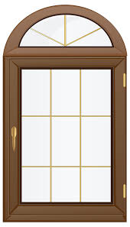






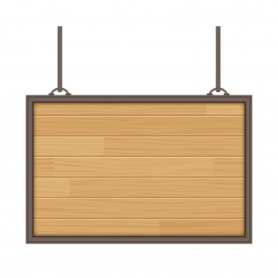
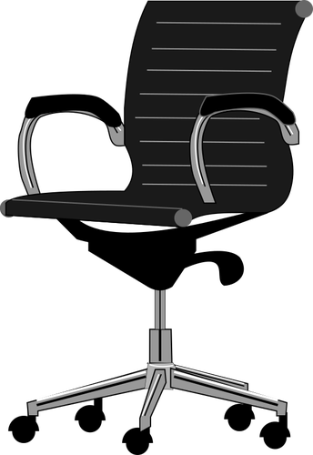
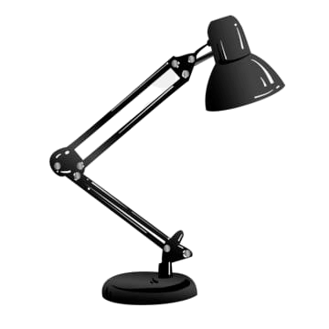
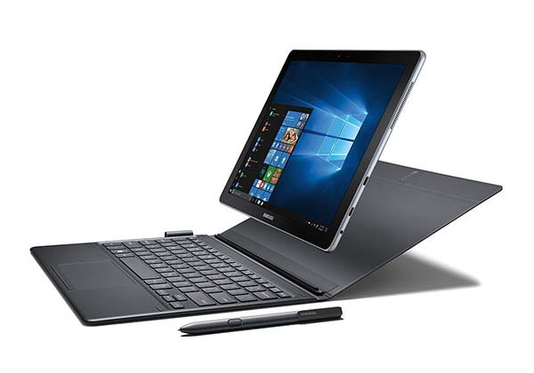



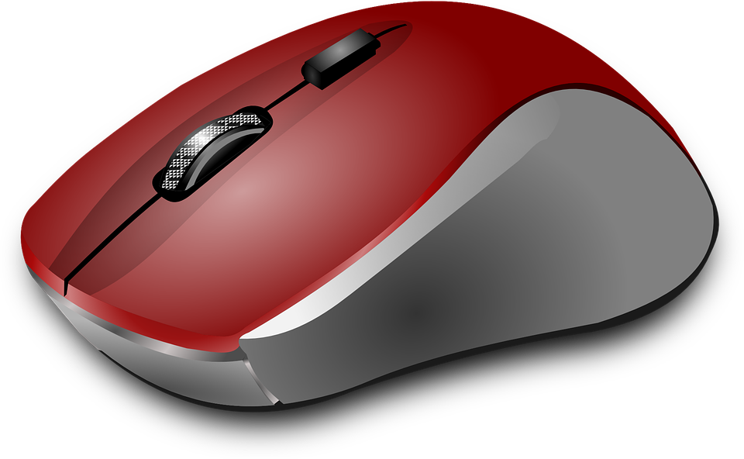


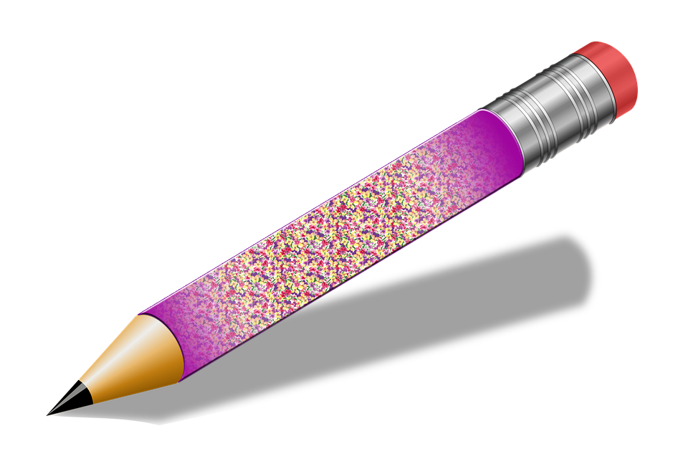
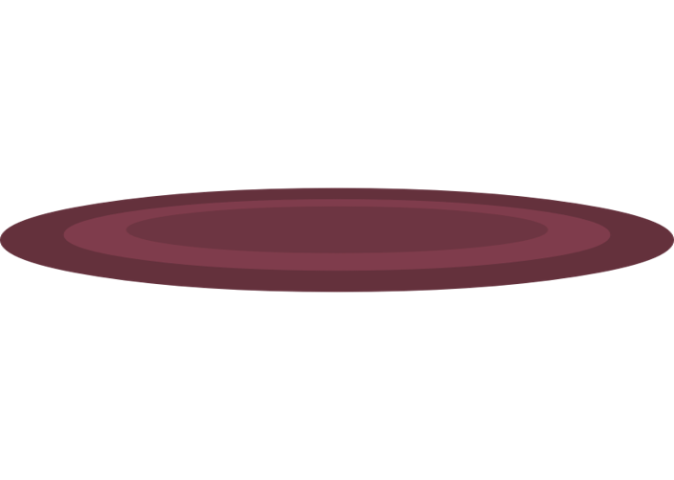

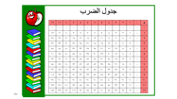
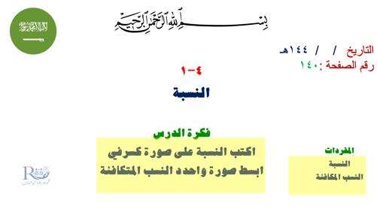

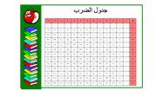


Slide 2

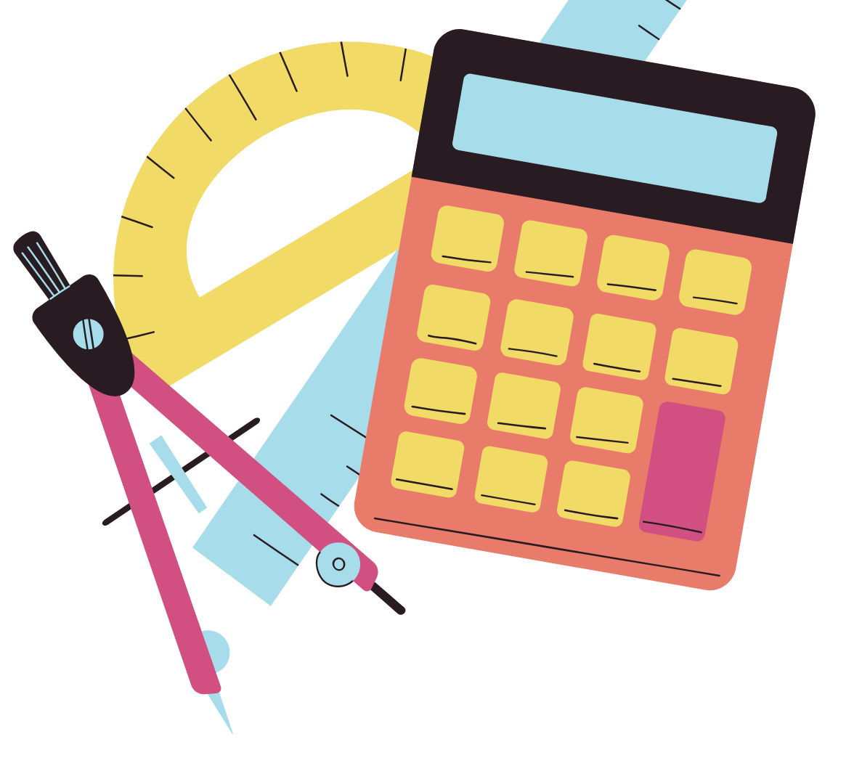

٨-٤
استراتيجية حل المسألة ابسط مأيمكن

Slide 3



التاريخ / / ١٤٤هـ
رقم الصفحة :
استراتيجية حل المسألة ابسط مأيمكن

Slide 4
جدول الضرب
x | ٠ | ١ | ٢ | ٣ | ٤ | ٥ | ٦ | ٧ | ٨ | ٩ | ١٠ | ١١ | ١٢
٠ | ٠ | ٠ | ٠ | ٠ | ٠ | ٠ | ٠ | ٠ | ٠ | ٠ | ٠ | ٠ | ٠
١ | ٠ | ١ | ٢ | ٣ | ٤ | ٥ | ٦ | ٧ | ٨ | ٩ | ١٠ | ١١ | ١٢
٢ | ٠ | ٢ | ٤ | ٦ | ٨ | ١٠ | ١٢ | ١٤ | ١٦ | ١٨ | ٢٠ | ٢٢ | ٢٤
٣ | ٠ | ٣ | ٦ | ٩ | ١٢ | ١٥ | ١٨ | ٢١ | ٢٤ | ٢٧ | ٣٠ | ٣٣ | ٣٦
٤ | ٠ | ٤ | ٨ | ١٢ | ١٦ | ٢٠ | ٢٤ | ٢٨ | ٣٢ | ٣٦ | ٤٠ | ٤٤ | ٤٨
٥ | ٠ | ٥ | ١٠ | ١٥ | ٢٠ | ٢٥ | ٣٠ | ٣٥ | ٤٠ | ٤٥ | ٥٠ | ٥٥ | ٦٠
٦ | ٠ | ٦ | ١٢ | ١٨ | ٢٤ | ٣٠ | ٤٦ | ٤٢ | ٤٨ | ٥٤ | ٦٠ | ٦٦ | ٧٢
٧ | ٠ | ٧ | ١٤ | ٢١ | ٢٨ | ٣٥ | ٤٢ | ٤٩ | ٥٦ | ٦٣ | ٧٠ | ٧٧ | ٨٤
٨ | ٠ | ٨ | ١٦ | ٢٤ | ٣٢ | ٤٠ | ٤٨ | ٥٦ | ٦٤ | ٧٢ | ٨٠ | ٨٨ | ٩٦
٩ | ٠ | ٩ | ١٨ | 27 | ٣٦ | ٤٥ | ٥٤ | ٦٣ | ٧٢ | ٨١ | ٩٠ | ٩٩ | ١٠٨
١٠ | ٠ | ١٠ | ٢٠ | ٣٠ | ٤٠ | ٥٠ | ٦٠ | ٧٠ | ٨٠ | ٩٠ | ١٠٠ | ١١٠ | ١٢٠
١١ | ٠ | ١١ | ٢٢ | ٣٣ | ٤٤ | ٥٥ | ٦٦ | ٧٧ | ٨٨ | ٩٩ | ١١٠ | ١٢١ | ١٣٢
١٢ | ٠ | ١٢ | ٢٤ | ٣٦ | ٤٨ | ٦٠ | ٧٢ | ٨٤ | ٩٦ | ١٠٨ | ١٢٠ | ١٣٢ | ١٤٤

Slide 5
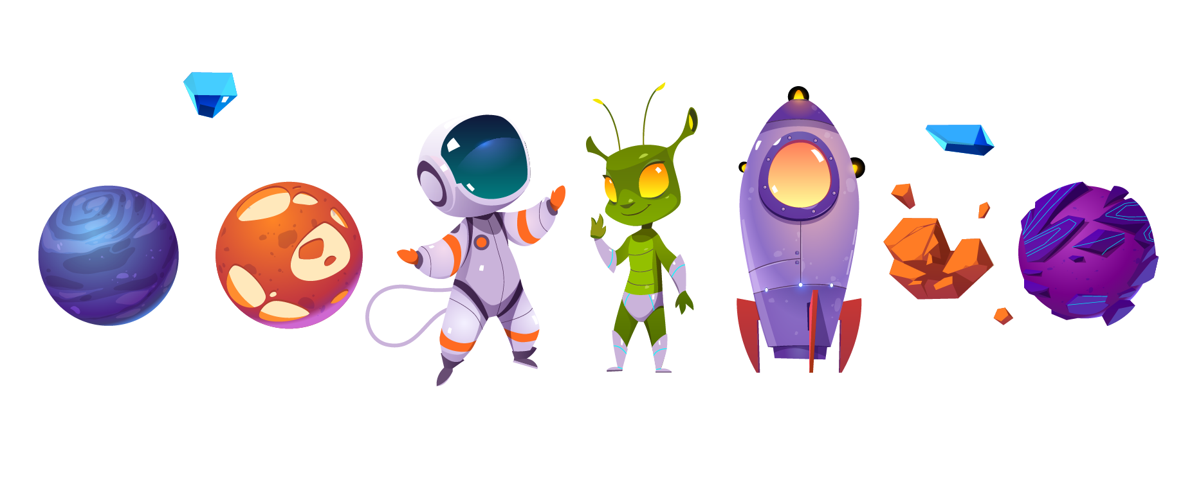
لوحة تعزيز النجوم

Slide 6
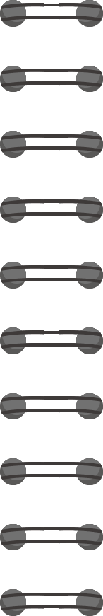
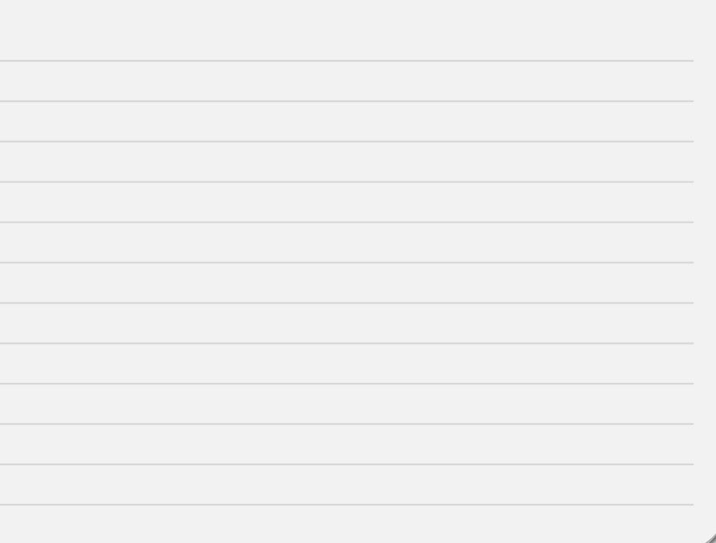


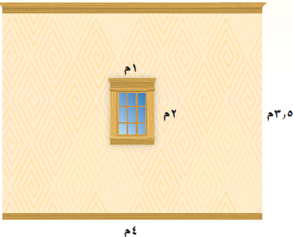


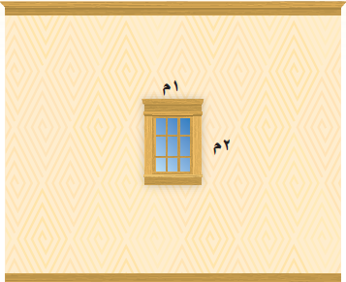

٢ م^{٢}
٢ × ١ =
=
مساحة
١٤ م^{٢}
٤ × ٣.٥ =
=
مساحة
١٢ م^{٢}
١٤ ــ ٢ =
=
مساحة

Slide 7
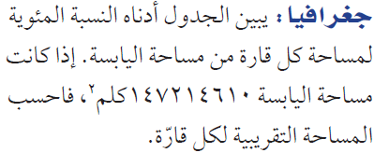
القارة | النسبة | العملية | المساحة
آسيا | ٣٠٪
إفريقيا | ٢٠.٢٪
أمريكا الشمالية | ١٦.٥٪
أمريكا الجنوبية | ١٢٪
القارة القطبية | ٨.٩٪
أوروبا | ٦.٧٪
أستراليا | ٥.٣٪
٤٤١٦٤٣٨٣ كلم٢
× ١٤٧٢١٤٦١٠
٣٠
١٠٠
٢٩٧٣٧٣٥١ كلم٢
× ١٤٧٢١٤٦١٠
٢٠.٢
١٠٠
٢٤٤٩٠٤١١ كلم٢
× ١٤٧٢١٤٦١٠
١٦.٥
١٠٠
× ١٤٧٢١٤٦١٠
١٢
١٧٦٦٥٧٥٣ كلم٢
١٠٠
١٣١٠٢١٠٠ كلم٢
× ١٤٧٢١٤٦١٠
٨.٩
١٠٠
× ١٤٧٢١٤٦١٠
٦.٧
٩٨٦٣٣٧٩ كلم٢
١٠٠
× ١٤٧٢١٤٦١٠
٥.٣
٧٨٠٢٣٧٤ كلم٢
١٠٠

Slide 8
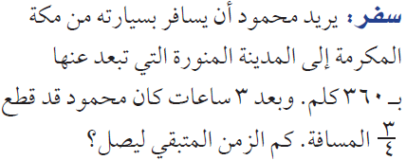
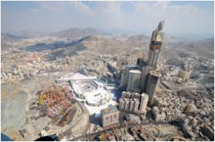
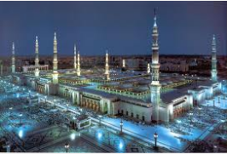

ثلاث ساعات
ساعة
ساعة
ساعة
ساعة واحدة
المسافة
٣
٤
الزمن المتبقي

Slide 9
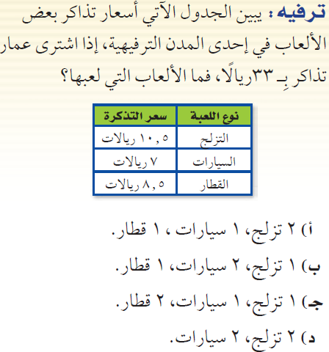
⤬
٣٦.٥
٢١ + ٧ + ٨.٥ =
√
٣٣
١٠.٥ + ١٤ + ٨.٥ =
⤬
٣٤.٥
١٠.٥ + ٧ + ١٧ =
⤬
٢١ + ١٤ =
٣٥

Slide 10
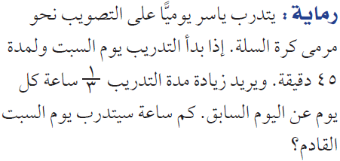
= ٢٠ دقيقة
اليوم | السبت | الأحد | الاثنين | الثلاثاء | الأربعاء | الخميس | الجمعة | السبت
الزمن
٠٥: ٠٣
٤٥: ٠٢
٢٥: ٠٢
٠٥: ٠٢
٤٥: ٠١
٢٥: ٠١
٠٥: ٠١
٤٥: ٠٠
أي أنه سيتدرب يوم السبت القادم ثلاث ساعات وخمس دقائق

Slide 11

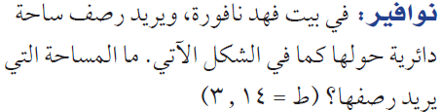

٥ م
•
٩ م
٧٨.٥ م^{٢}
٣.١٤ × ^{٢}٥ =
=
مساحة
٢٥٤.٣٤ م^{٢}
٣.١٤ × ^{٢}٩ =
=
مساحة
١٧٥.٨٤م^{٢}
٢٥٤.٣٤ ــ ٧٨.٥ =
=
مساحة

Slide 12
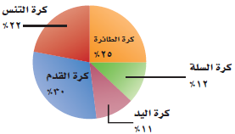
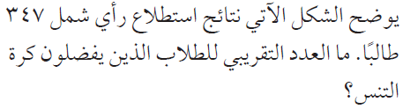
× ٣٧٤
٢٢
عدد الطلاب الذين يفضلون كرة التنس =
١٠٠
= ٧٦.٣٤
≈ ٧٦ طالبا

